Slide 1
J20 JustRailways The final all hands meeting
author: Prendota Alexander
mentor: Efimov Andrey
Notes:
Добрый день, господа. Меня зовут Прендота Александр, я студент 4 курса Университета ИТМО.
За 2 месяца обучения в JS я познакомился со многими интересными технология и много чему научился.
И сегодня я хочу продемонстрировать вам то, что у меня получилось — это три небольших проекта.

Slide 2
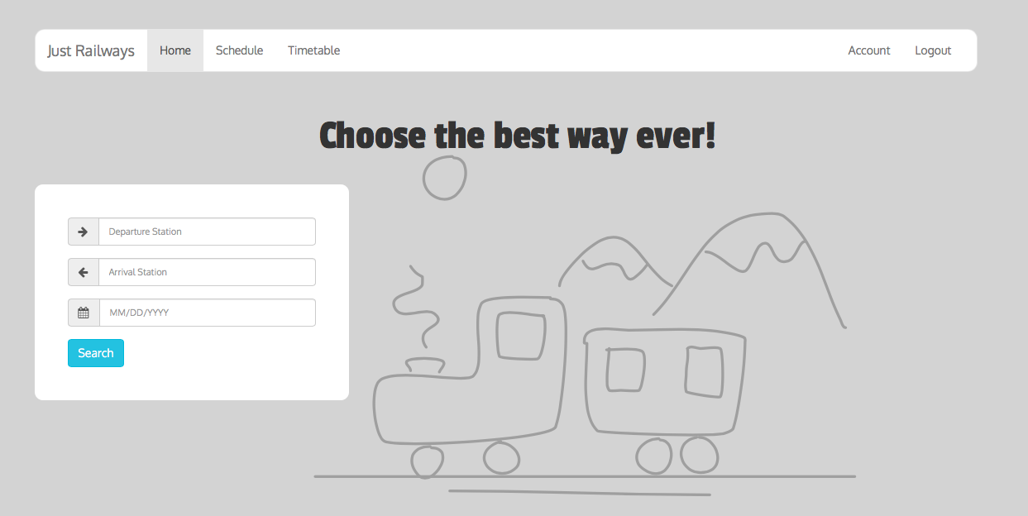
//DONE
JustRailWays Application 37.139.26.89:8080/home
Notes:
Первый проект, для меня он самый главный и интересный. С использованием технологии Spring я сделал небольшое клиент-серверное приложение — прототип сервиса покупки железнодорожных билетов. Отмечу заранее то, что приложение развернуто в настоящее время на хостинге Digital Ocean. Это доказывает то, что оно работает с коробки не только под OS X, но и на другой системе. Подробное описание развертки проекта я привел в техникал солюшн дескрипшн.
В приложении используются 2 роли: роль администратора и клиента. Сейчас продемонстрирую как это работает.

Slide 3
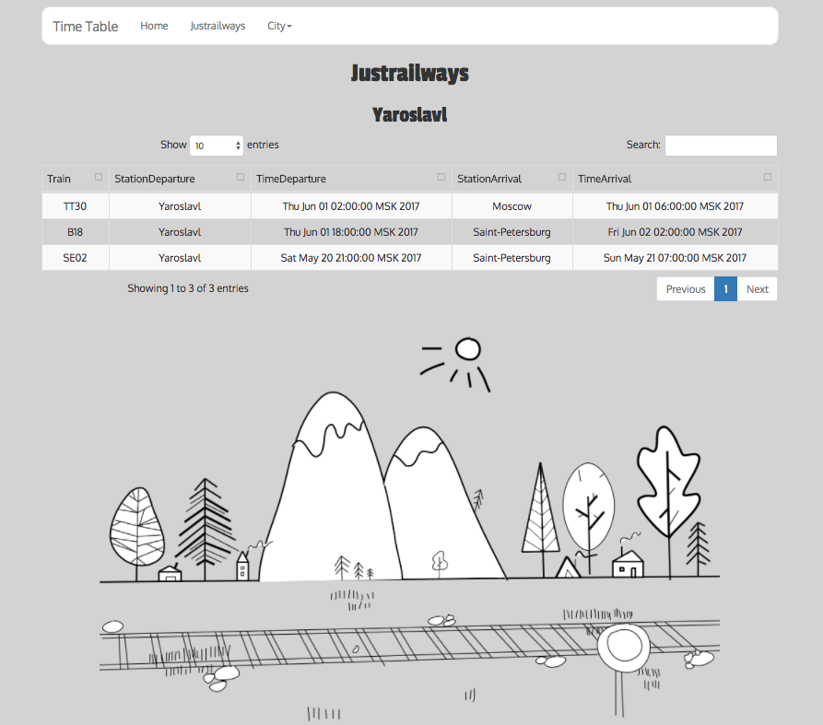
//DONE
TimeSchedule Application
Notes:
Второе приложение — с использованием технологий JSF и EJB. Оно позволило овладеть базовыми навыками работы с этими технологиями.
Давайте перейдем к демонстрации

Slide 4
// Features
Price calculation
Technical Support Implementation
Statistics
Exception handler
Testing

Slide 5
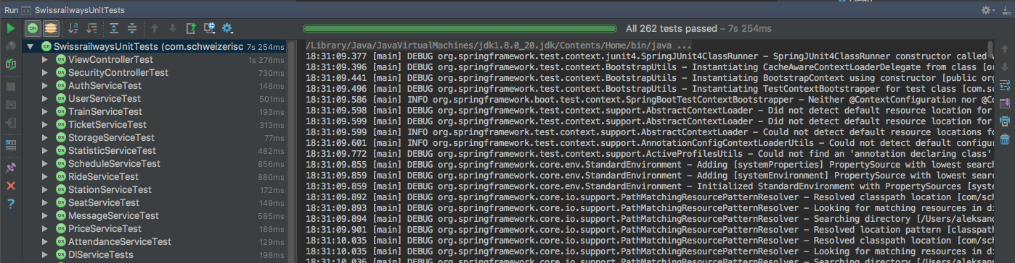
// Testing 301
Unit tests — 262
Notes:
Для тестирования приложения я выбрал 2 библиотеки Москито и Junit и тестировал бизнес логику.
Для мокито : ставил загрушки на DAO и тестировал сервисы.
Или проверял конкретные значения вывода отдельных методов уже всеми известными AsserTrue, AssertEquals и тд

Slide 6
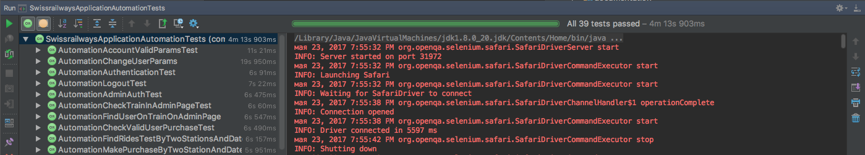
// Testing 301
Selenium automatic tests — 39
Notes:
Для того, чтобы не выполнять ежедневную проверку функционала я сделал 39 автоматических тестов и запускал их 2 раза в день.
Это позволяло мне понять : корректно ли в данными момент работают Элементы UI. В этом мне помог Selenium работающий корректно от нахождения Венеры в Козероге. Сами же тесты писал на Java с использованием обращения к элементам по xpath или по Id и тд.

Slide 7
Q&A
Prendota Alexander
Prendota@mail.ru
Notes:
Хочется сказать спасибо всем кураторам и преподавателем, что дали возможность нам получить знания; Это действительно было здорово.

